Slide 1
Estado de Compras Públicas Sostenibles en América Latina y el Caribe
Fase I

Slide 2
Agenda
Objetivo
Metodología
Análisis por Componentes de Compras Públicas Sostenibles
Análisis por Aspectos de Compras Públicas Sostenibles.
Conclusiones

Slide 3
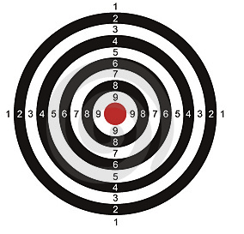
Objetivos

Slide 4
Objetivos
Mostrar situación actual en la Región
Identificar las fortalezas y debilidades
Contribuir al desarrollo de politicas, herramientas y su implementación.

Slide 5
Metodología

Slide 6
Metodología
Bibliografía, sitios web, documentación de gobiernos, entrevistas, solicitudes de información específica.
Directores y responsables de las agencias de compras públicas de 15 países de la Región, pertenecientes a la OEA-RICG
ENCUESTA

Slide 7
I. Análisis por Componentes de Compras Públicas Sostenibles

Slide 8
Análisis por Componentes
Enfoque/Política
Implementación
Herramientas
Monitoreo/Medición resultados

Slide 9
Politicas y Enfoques
38%
Monitoreo y medición de resultados
Herramientas
44%
7%
Implementación
34%

Slide 10
Enfoque y Políticas de Compras Públicas Sostenibles
29% con Política
71% sin Política

Slide 11
Herramientas de Compras Públicas Sostenibles
Marco Normativo
Guías, Manuales, Directivas.
Capacitaciones
80 % Países con leyes con algunos criterios de SOSTENIBILIDAD

Slide 12
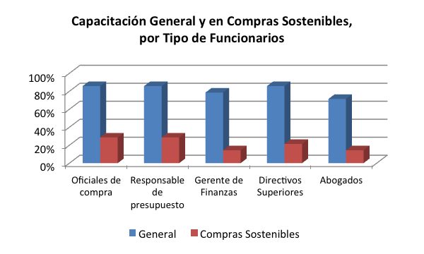
Herramientas: Capacitaciones

Slide 13
Implementación
71 % de países incorpora “algún” criterio de sostenibilidad para evaluar ofertas
79 % utiliza c.sostenible como criterio selección, especificacion técnica, cláusula contractual.

Slide 14
Implementación
21 %
Evalúa proveedores considerando c.sostenibles
21 %
Realiza Gestión de contratos incluyendo criterios sostenibles.
29 %
Partipación de proveedores

Slide 15
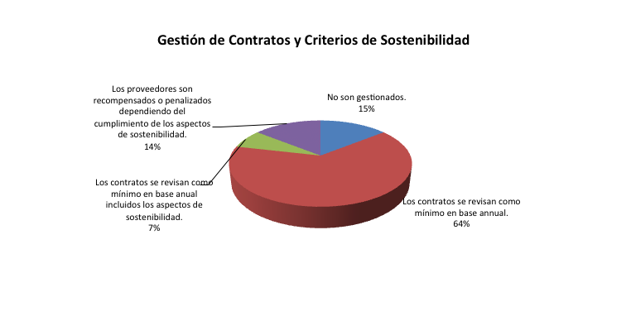
21 % incluye criterios sostenibilidad en gestión de contratos

Slide 16
Monitoreo y medición de resultados
El 93% de los países no disponen de sistemas de monitoreo y medición resultados

Slide 17
II. Análisis por Aspectos de Compras Públicas Sostenibles

Slide 18
44% Económicos
40% Sociales
37% Ambientales

Slide 19
Leyes
Capacitación
Leyes
Capacitaciones
Criterios Selección, evaluación, especificaciones técnicas.
Auditorías
Económicos
Leyes
Guías/Listas productos verdes
Sociales
Ambientales

Slide 20
Conclusiones

Slide 21
Panorama General
Estado incipiente de desarrollo de las Compras Públicas Sostenibles
Mayoría en etapa de definición de Políticas
El enfoque general de Compras Públicas contempla aspectos de sostenibilidad y algunas herramientas han sido desarrolladas
Falta coordinación y de visión integral de
sostenibilidad

Slide 22
Fortalezas
Marcos normativos ya contienen conceptos de sostenibilidad: instrumento importante como base avanzar.
Existen variadas herramientas para implementar criterios de sostenibilidad: falta aplicación homogénea o sistemática

Slide 23
Restricciones
Apoyo político limitado
Escasa especialización
Falta de participación de proveedores

Slide 24
Cómo avanzar?
Definir POLÍTICA
Definir LIDERAZGO claro
Menos permeabilidad a cambios
Esfuerzos mas coordinados y EFECTIVOS

Slide 25
Perfeccionar COMPETENCIAS
Comunicación que genera PARTICIPACIÓN
Creación de CAPACITACIONES
Incentivar ASOCIACIONES

Slide 26
www.ricg.info

